Slide 1
Zdroj: freepik.com
ŽÁKOVSKÉ REVIEW ŠKOLY
Téma č. 4 – JAK PROSADIT MYŠLENKU

Slide 2
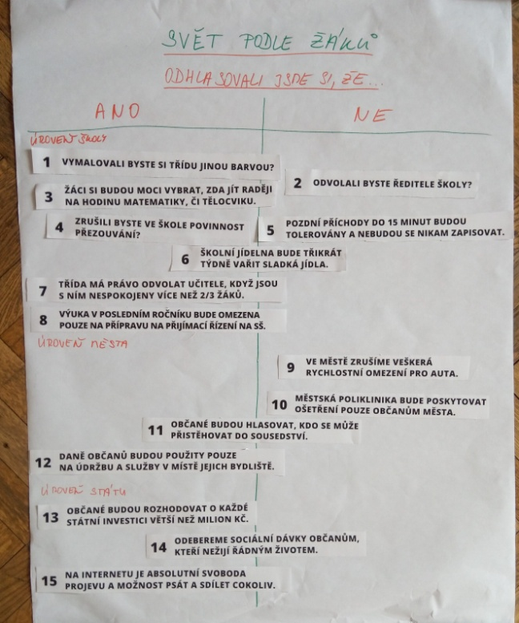
JAK PROSADIT MYŠLENKU?
TRNITÁ CESTA OD NÁVRHU K REALIZACI
Na počátku projektu jste se shodli na tom, že byste rádi, kdyby…
„Daně občanů budou použity pouze na údržbu a služby v místě jejich bydliště.“
Naše daně do našeho města
BRAINSTORMING
Otázky na žáky:
Jaké máme vlastně úrovně rozhodování o věcech veřejných?
O jakých návrzích se rozhoduje na jakých úrovních?
Na jaké úrovni se o dané myšlence či návrhu rozhoduje?
*Ilustrace od macrovector - www.freepik.com

Slide 3
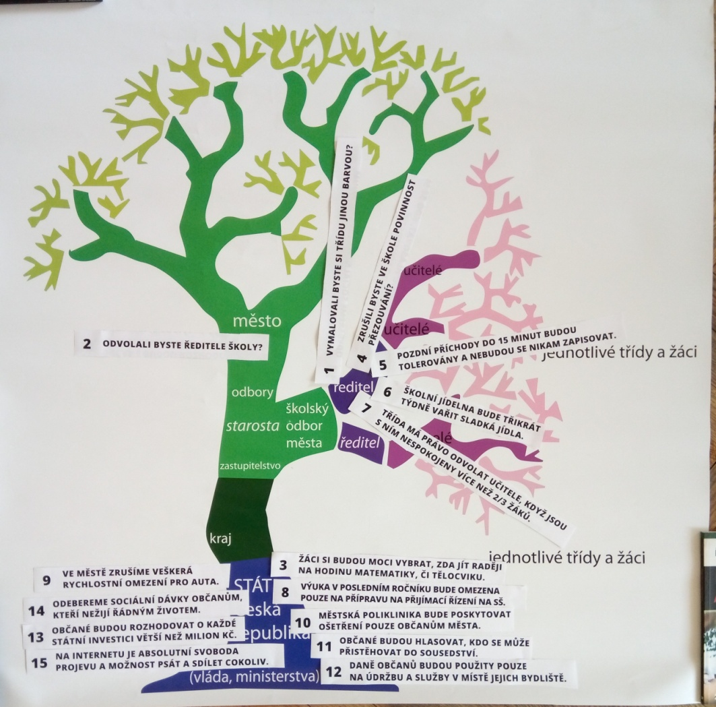
Na našem „stromě kompetencí“ jsme umístili, že ke změně dojde…
… na úrovni STÁTU
Jak toho docílit?
*Ilustrace od macrovector - www.freepik.com

Slide 4
KROK 1
KROK 4
Připravíme svůj požadavek (návrh zákona)
Přesvědčíme svého poslance, aby ho předložil v Parlamentu
Finanční úřad v našem městě je povinen se pokynem vlády řídit
Daně zůstávají ve městě
KROKY JAK TOHO DOCÍLIT
NAŠE AKTIVITA
Musí se to zformulovat
Musí se to přes někoho někam poslat
ZMĚNA U NÁS
Musí se to dostat zpátky k nám – uvést do praxe
LEGISLATIVNÍ PROCES
Moc zákonodárná
„Co se bude dělat“
Musí se to schválit
IMPLEMENTAČNÍ PROCES
Moc výkonná
„Kdo to udělá a jak“
KROK 3
KROK 2
Vláda jej uvádí do praxe
Vláda řídí úřady, např. Finanční úřad
Vláda vydá Finančnímu úřadu pokyn, jak nakládat s daněmi podle nového zákona
Poslanec jej předloží
Parlament jej schválí

Slide 5
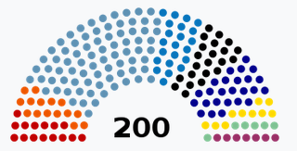
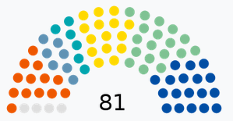
VOLBY DO POSLANECKÉ SNĚMOVNY
VOLBY DO SENÁTU
Zákon (i ten náš) může navrhnout: poslanci, Senát, vláda, zastupitelstvo kraje.
1x za 4 roky
volba poslanců
jednokolové
poslanec: občan ČR, nad 21 let
každé 2 roky se volí 1/3 senátorů
dvoukolové
senátor – občan ČR nad 40 let
PARLAMENT ČR =
POSLANECKÁ SNĚMOVNA + SENÁT
KOMPETENCE POSLANECKÉ SNĚMOVNY
KOMPETENCE SENÁTU
vyjadřuje důvěru či nedůvěru vládě
schvaluje zákony
vyhlašuje volby do obecních zastupitelstev
schvaluje zákony
může vrátit zákony Poslanecké sněmovně
vyhlašuje volbu a přijímá jeho případnou rezignaci

Slide 6
Tak, a teď ještě nesmíme dostat veto od prezidenta
PREZIDENTSKÉ VOLBY
1x za 5 let
přímá volba občany
dvoukolové
PRESIDENT ČR
KOMPETENCE PREZIDENTA:
BEZ SOUHLASU PREMIÉRA
SE SOUHLASEM PREMIÉRA
vyhlašuje volby
jmenuje soudce
uděluje vyznamenání
vyhlašuje amnestii
jmenuje rektory atd.
podepisuje schválené zákony (má právo veta, tj. vrátit zákon Parlamentu. Ten ho musí přehlasovat
jmenuje a přijímá demisi premiéra a členů vlády
jmenuje předsedy Nejvyššího a Ústavního soudu
*Ilustrace od macrovector - www.freepik.com

Slide 7
Premiér je jmenován
prezidentem
Vládě vyjadřuje důvěru parlament
Schválí-li Parlament náš „zákon o využívání daní občanů v místě bydliště“, vláda jej zavádí do praxe
„Šéf“ vlády, organizuje a řídí vládu
navrhuje ministry
MINISTERSTVA:
To by mě teda zajímalo, za jak dlouho se začne něco dít? Vždyť už je vše schváleno!
Ministr vnitra
Ministr financí
Ministr školství
Ministr obrany + další
(celkem 14 ministerstev)
Ministr financí vydá „ministerskou vyhlášku“, která určuje jak uvádět náš zákon do praxe
vyhláškou se musí řídit podřízené instituce – např. finanční úřady
Vláda „vládne“ – vydává „nařízení vlády“
*Ilustrace od freepik - www.freepik.com

Slide 8
„Zákon o využívání daní občanů v místě bydliště“
dne 1. 1. 2023 vstoupil v platnost…
*Ilustrace od stockgiu a vectorpocket - www.freepik.com

Slide 9
Co když se schválí zákon, který porušuje lidská práva?
Zákon, který je například proti Ústavě nebo lidským právům, může být zrušen Ústavním soudem.
Celá soustava soudů (moc soudní) je nezávislá, jak na moci zákonodárné (Poslanecká sněmovna, Senát) tak na moci výkonné (vláda).
Soudce jmenuje prezident.
*Ilustrace od freepik - www.freepik.com

